Slide 1
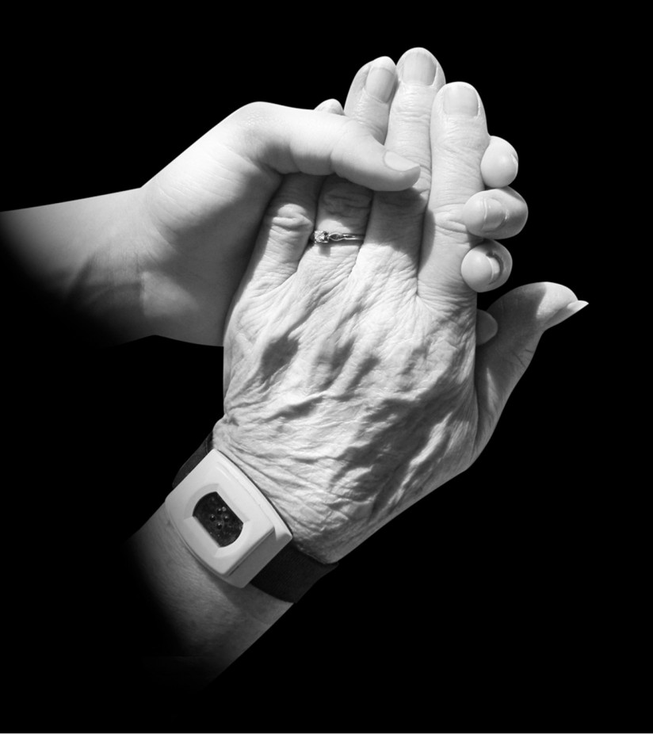
Współpraca z osobami starszymi podczas epidemii

Slide 2
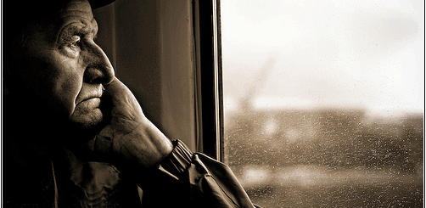

Slide 3
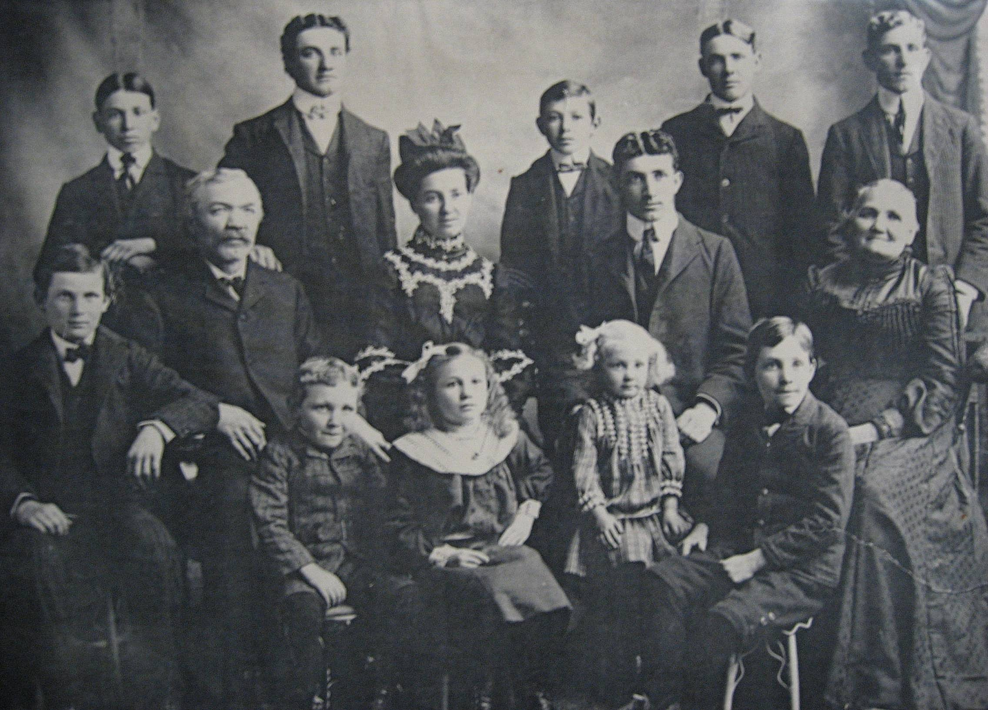

Slide 4
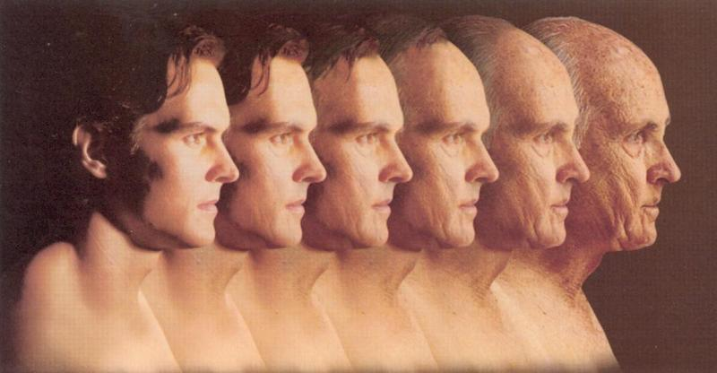
Etapy życia ludzkiego
Młodość
Dorosłość
Starość
Notes:
Najprostszy podział etapów naszego życia,
cykl rozwoju i przemijania każdego z nas, każdego żywego organizmu.
Każdemu z tych etapów możemy przypisać charakterystyczne tylko dla niego cechy, zamknąć w ramach czasowych, przypisać jemu tylko właściwe określenia językowe itd.
Profesor Leszek Kołakowski pisał:
„tym co naprawdę i najbardziej w młodości jest atrakcyjne, jest rzeczywistość nie zakończenia albo poczucie otwartości życia....”.
Jak się chwilę zastanowimy, to łatwo zrozumiemy, że takie stanie na rozstaju dróg nie może trwać wiecznie, a nawet jeśli, to stanowczo wytraca swoją euforyczną aurę i staje się nieznośnym tkwieniem w wiecznej rozterce i niezdecydowaniu, a tym samym w bierności. Trzeba wybrać jedną drogę, (zamiast innej oczywiście).

Slide 5
co 12 lat przybywa kolejny miliard ludzi
Notes:
Sytuacja demograficzna naszego kraju jest trudna. Z
mniejsza się liczba mieszkańców Polski, rodzi się za mało dzieci, zmniejsza się liczba małżeństw, a rośnie rozwodów - wynika z szacunków Głównego Urzędu Statystycznego.

Slide 6
Między urokiem a przydatnością…
Notes:
Nawet tym przedmiotom nieożywionym przypisujemy takie cechy jak nowość, stan zużycia, przydatność…
Czas. Bezlitosny pożeracz dni. Jego upływ powoduje, że zachodzą zmiany - pomiędzy jednym oglądem świata a drugim.
Dostrzegamy różnice zewnętrzne, lecz przecież także sami ulegamy wewnętrznej zmianie - niedostrzegalnej jednak z punktu widzenia obserwującego. Czas upływa, lecz nierównomiernie.
W kontekście otaczającej nas natury, czas płynie w sposób cykliczny - kolisty, rytmem powtarzających się zjawisk przyrody, przez co świat wydaje się nie starzeć; inaczej czas ludzki, którego linearny charakter, warunkuje niepowtarzalność pojedynczej ludzkiej egzystencji.
Tylko raz się rodzimy, raz jesteśmy młodzi, tylko raz się starzejemy i umieramy - taki jest rytm naszej dynamiki życiowej.
Czym tak na prawdę jest w jego kontekście starość?
Jaki jest sekret długowieczności?

Slide 7
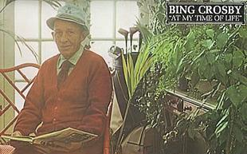
Czas naszego życia …
To zdjęcie, autor: Nieznany autor, licencja: CC BY-SA
Notes:
Dzisiaj starsi ludzie są awangardą nadzwyczajnej rewolucji w długości życia ludzkiego, która radykalnie zmienia struktury społeczne, a także nasze postrzeganie życia i śmierci.
Za taki sukces, a niewątpliwie jest to sukces, płacimy tym, że musimy sprostać starzeniu się – tak pisał Tom Kirkwood, w swojej książce „Czas naszego życia”.
Jak nigdy dotąd zagadnienia związane ze starzeniem stanowią jeden z głównych nurtów badań naukowych, medycznych, społecznych, jak również polityki, czego świadkami jesteśmy każdego dnia.
Świat, a zwłaszcza kraje europejskie przechodzą rewolucję demograficzną i wynikające z niej implikacje w zakresie długowieczności, ekonomii.

Slide 8
Życzliwość podobna jest do przyjaźni,
ale nie jest przyjaźnią, gdyż można darzyć życzliwością także osoby nieznane i to bez ich wiedzy. (Arystoteles)

Slide 9
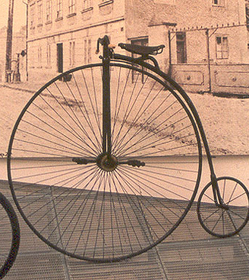
"Życie jest jak koło, mu­si się toczyć, by nie upaść”
To zdjęcie, autor: Nieznany autor, licencja: CC BY-SA

Slide 10
Moje Życie jest Ważne
Notes:
Jak ważne jest dla mnie moje życie?
Kiedy spotykam teraz nowe osoby i obserwuję w sobie pewnego rodzaju dystans, niepokój, poczucie wyższości lub niższości, etykiety; przypominam sobie – ta oto osoba jest taka sama jak ja, chce przeżywać swoje życie w pełni. Do tego dąży wszelkimi znanymi jej sposobami.
Chce zrealizować swoje najgłębsze tęsknoty, które na podstawowym poziomie nie różnią się od moich: chce być kochana i kochać, chce być w kontakcie z innymi, przynależeć, realizować się, odnaleźć sens życia. Już samo to wystarczy, aby odegnać uczucie samotności i oddzielenia.

Slide 11
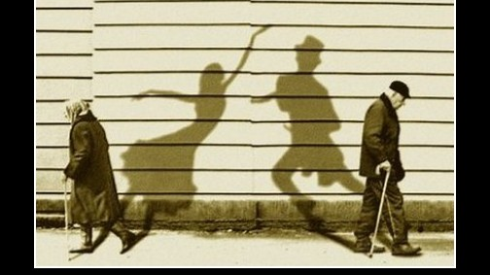

Slide 12
STARZENIE SIĘ SPOŁECZEŃSTWA TO ŹRÓDŁO WIELU SZANS ZWIĄZANYCH Z NOWYMI FORMAMI AKTYWNOŚCI I SOLIDARNOŚCI.

Slide 13
Zasady działania na rzecz osób starszych
\
niezależność
uczestnictwo
opieka
samorealizacja
GODNOŚĆ
W 1991 roku, uchwalona została przez Zgromadzenie Ogólne Organizacji Narodów Zjednoczonych rezolucja nr 46/91 zawierająca Zasady Działania na Rzecz Osób Starszych
To zdjęcie, autor: Nieznany autor, licencja: CC BY-NC-ND

Slide 14
Oczekiwania ludzi starszych:
Uznanie ich za wartościową część społeczeństwa.
Zapewnienie odpowiedniej opieki zdrowotnej oraz działań z zakresu zapobiegania wszelkim chorobom i promocji zdrowia.
Budowanie solidarności międzypokoleniowej.
Zachęcanie do aktywnego spędzania czasu, odkrywanie i zaspokajanie swoich potrzeb intelektualnych oraz rozwijanie zainteresowań.
Sprzeciwianie się mitom i stereotypom na temat starzenia się i starości.

Slide 15
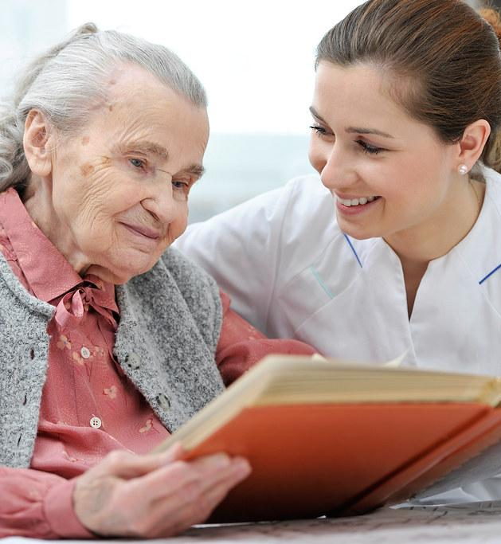
WSPARCIE SPOŁECZNE jest potrzebne każdemu, ale jego formy i zakres zależą od poziomu samodzielności osób starszych.
WSPARCIE ŚRODOWISKOWE osób starszych jest zasobem, który powinien być dostępny w środowisku lokalnym nie tylko w trudnych sytuacjach życiowych, ale w codziennym funkcjonowaniu, tak aby sprzyjał on rozwojowi jednostki pozwalał na umacnianie społecznych relacji.

Slide 16
Cele wsparcia społecznego osób starszych :
zapewnienie seniorom poczucia bezpieczeństwa fizycznego (np. opieka, pomoc w czynnościach dnia codziennego, usługi podtrzymujące zdrowie,
ochrona przed przemocą i nadużyciami),
socjalnego (świadczenia zapewniające należyty poziom konsumpcji) i społecznego (zapewnienie społecznego uczestnictwa);
jak najdłuższe utrzymanie aktywności i autonomii osób starszych;
wzmacnianie nieformalnych więzi społecznych tworzących sieć wsparcia i zastępowanie ich wsparciem formalnym, gdy zachodzi taka potrzeba;
jak najdłuższe pozostawianie osób starszych w ich dotychczasowym środowisku zamieszkania, jeżeli tego sobie życzą;
kształtowanie środowiska zamieszkania w taki sposób, by było przyjazne osobom starszym.

Slide 17
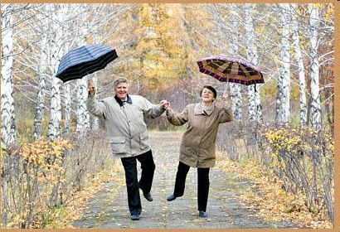
Niech nikt nam nie mówi, że jesteśmy na coś za starzy!
Żaden innych okres w życiu nie zmusza nas do sprostania tak wielu radykalnym zmianom.

Slide 18
Wolontariat
Wolontariat to część naszego życia, którą chcemy podarować drugiemu człowiekowi
… to czas który możemy mu ofiarować,
… ale też gotowość do przyjęcia czasu, który druga osoba chce poświęcić nam, do bycia z tą osobą…

